Slide 1
Flink 运行架构
讲师：武晟然

Slide 2
主要内容
Flink 运行时的组件
任务提交流程
任务调度原理

Slide 3
Flink 运行时的组件
作业管理器
任务管理器
JobManger
TaskManger
ResourceManger
Dispacher
资源管理器
分发器

Slide 4
作业管理器（JobManager）
控制一个应用程序执行的主进程，也就是说，每个应用程序都会被一个不同的JobManager 所控制执行。
JobManager 会先接收到要执行的应用程序，这个应用程序会包括：作业图（JobGraph）、逻辑数据流图（logical dataflow graph）和打包了所有的类、库和其它资源的JAR包。
JobManager 会把JobGraph转换成一个物理层面的数据流图，这个图被叫做“执行图”（ExecutionGraph），包含了所有可以并发执行的任务。
JobManager 会向资源管理器（ResourceManager）请求执行任务必要的资源，也就是任务管理器（TaskManager）上的插槽（slot）。一旦它获取到了足够的资源，就会将执行图分发到真正运行它们的TaskManager上。而在运行过程中，JobManager会负责所有需要中央协调的操作，比如说检查点（checkpoints）的协调。

Slide 5
任务管理器（TaskManager）
Flink中的工作进程。通常在Flink中会有多个TaskManager运行，每一个TaskManager都包含了一定数量的插槽（slots）。插槽的数量限制了TaskManager能够执行的任务数量。
启动之后，TaskManager会向资源管理器注册它的插槽；收到资源管理器的指令后，TaskManager就会将一个或者多个插槽提供给JobManager调用。JobManager就可以向插槽分配任务（tasks）来执行了。
在执行过程中，一个TaskManager可以跟其它运行同一应用程序的TaskManager交换数据。

Slide 6
资源管理器（ResourceManager）
主要负责管理任务管理器（TaskManager）的插槽（slot），TaskManger 插槽是Flink中定义的处理资源单元。
Flink为不同的环境和资源管理工具提供了不同资源管理器，比如YARN、Mesos、K8s，以及standalone部署。
当JobManager申请插槽资源时，ResourceManager会将有空闲插槽的TaskManager分配给JobManager。如果ResourceManager没有足够的插槽来满足JobManager的请求，它还可以向资源提供平台发起会话，以提供启动TaskManager进程的容器。

Slide 7
分发器（Dispatcher）
可以跨作业运行，它为应用提交提供了REST接口。
当一个应用被提交执行时，分发器就会启动并将应用移交给一个JobManager。
Dispatcher也会启动一个Web UI，用来方便地展示和监控作业执行的信息。
Dispatcher在架构中可能并不是必需的，这取决于应用提交运行的方式。

Slide 8
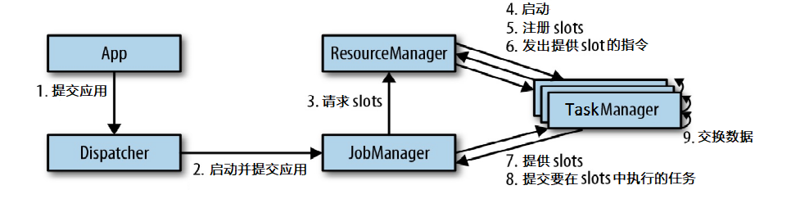
任务提交流程

Slide 9
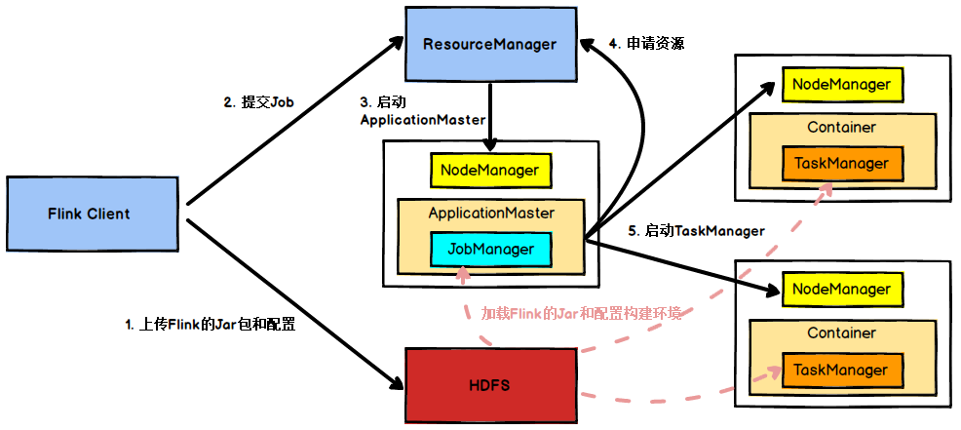
任务提交流程（YARN）

Slide 10
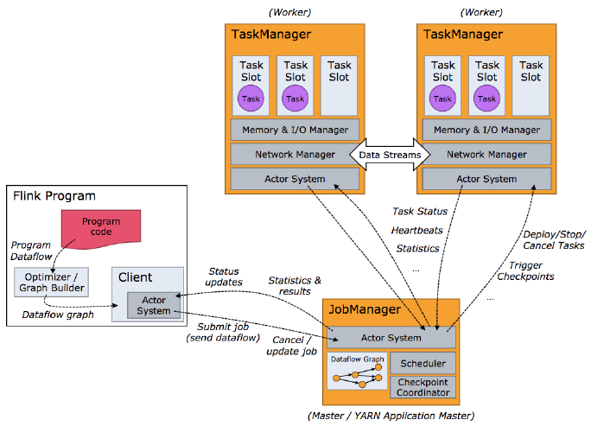
任务调度原理

Slide 11
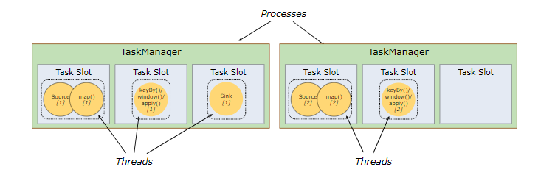
TaskManager 和 Slots
Flink 中每一个 TaskManager 都是一个JVM进程，它可能会在独立的线程上执行一个或多个子任务
为了控制一个 TaskManager 能接收多少个 task， TaskManager 通过 task slot 来进行控制（一个 TaskManager 至少有一个 slot）

Slide 12
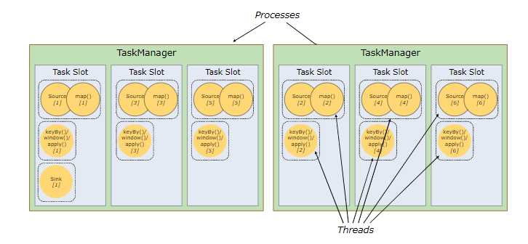
TaskManager 和 Slots
默认情况下，Flink 允许子任务共享 slot，即使它们是不同任务的子任务。 这样的结果是，一个 slot 可以保存作业的整个管道。
Task Slot 是静态的概念，是指 TaskManager 具有的并发执行能力

Slide 13
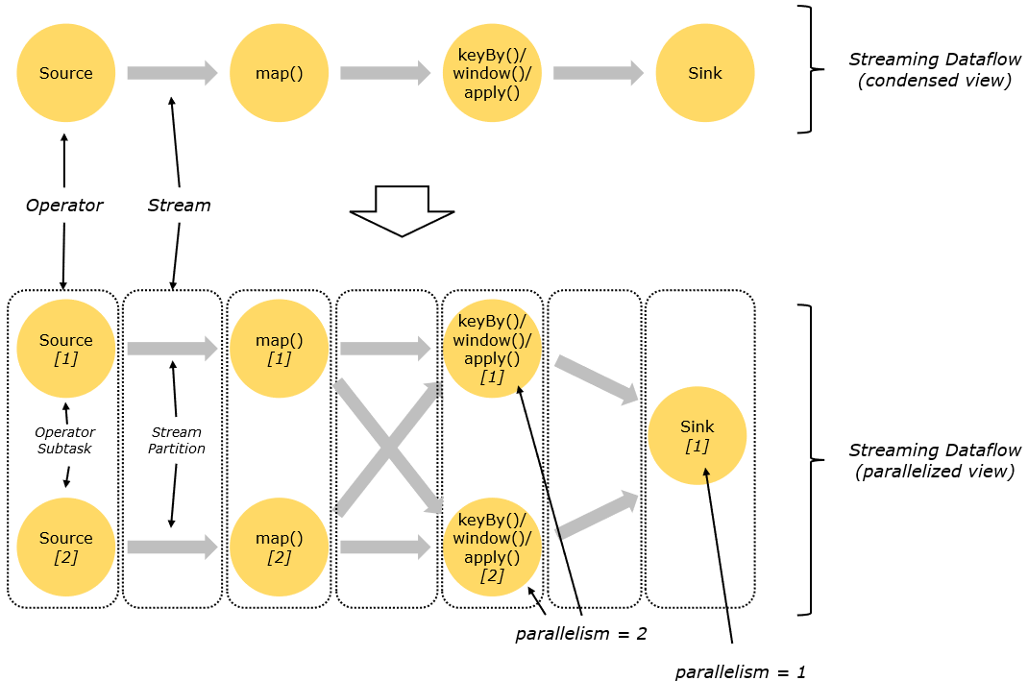
并行度（Parallelism）
一个特定算子的 子任务（subtask）的个数被称之为其并行度（parallelism）。一般情况下，一个 stream 的并行度，可以认为就是其所有算子中最大的并行度。

Slide 14
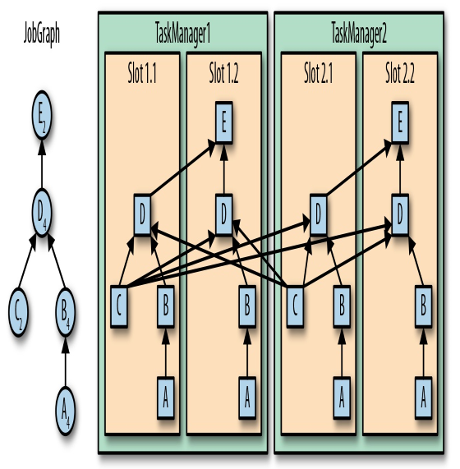
并行子任务的分配

Slide 15
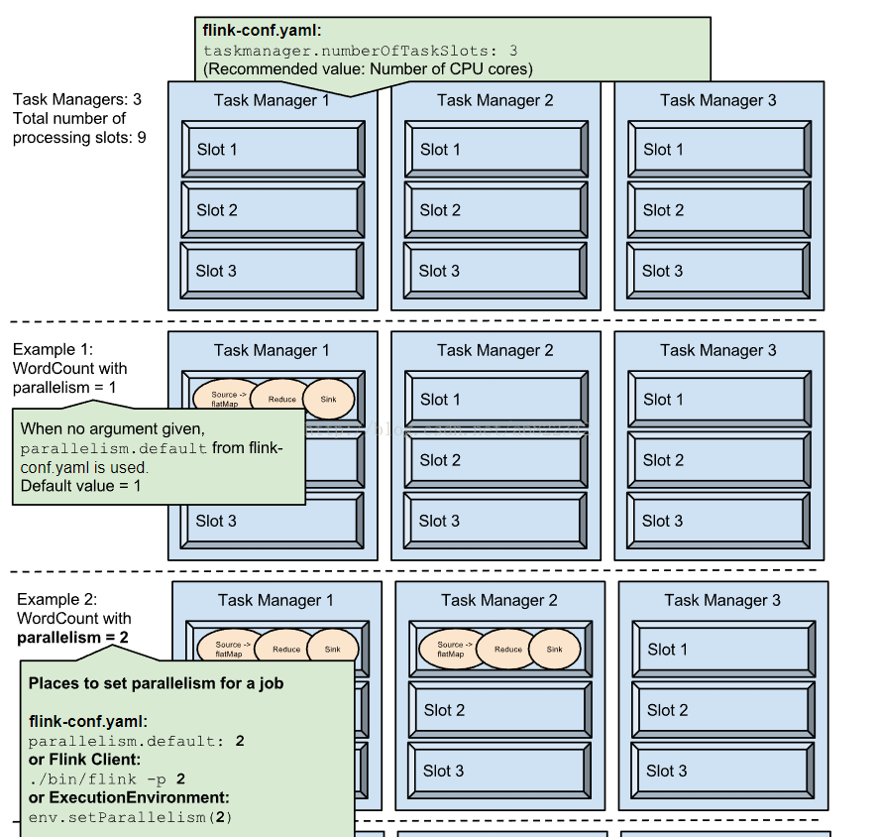

Slide 16
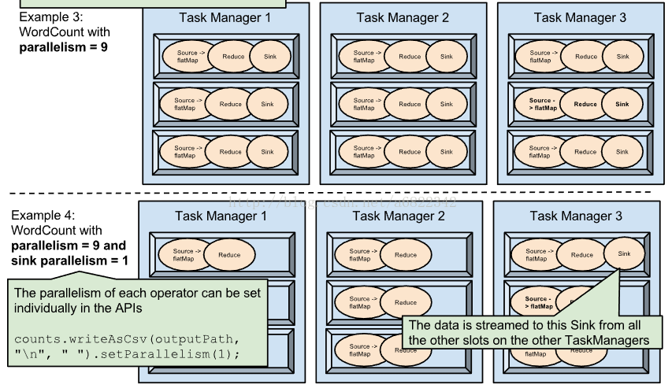

Slide 17
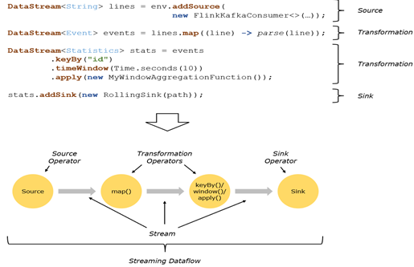
程序与数据流（DataFlow）
所有的Flink程序都是由三部分组成的： Source 、Transformation 和 Sink。
Source 负责读取数据源，Transformation 利用各种算子进行处理加工，Sink 负责输出

Slide 18
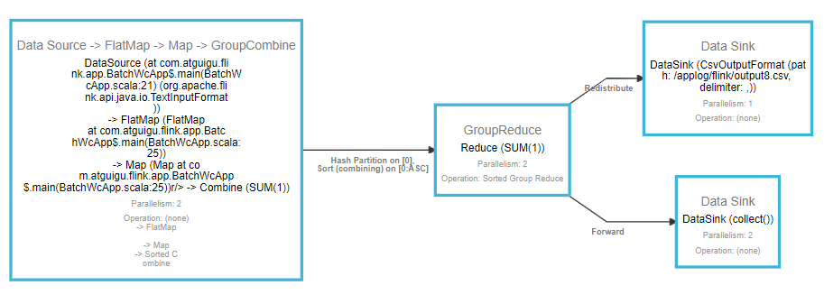
程序与数据流（DataFlow）
在运行时，Flink上运行的程序会被映射成“逻辑数据流”（dataflows），它包含了这三部分
每一个dataflow以一个或多个sources开始以一个或多个sinks结束。dataflow类似于任意的有向无环图（DAG）
在大部分情况下，程序中的转换运算（transformations）跟dataflow中的算子（operator）是一一对应的关系

Slide 19
执行图（ExecutionGraph）
Flink 中的执行图可以分成四层：StreamGraph -> JobGraph -> ExecutionGraph -> 物理执行图
StreamGraph：是根据用户通过 Stream API 编写的代码生成的最初的图。用来表示程序的拓扑结构。
JobGraph：StreamGraph经过优化后生成了 JobGraph，提交给 JobManager 的数据结构。主要的优化为，将多个符合条件的节点 chain 在一起作为一个节点
ExecutionGraph：JobManager 根据 JobGraph 生成ExecutionGraph。ExecutionGraph是JobGraph的并行化版本，是调度层最核心的数据结构。
物理执行图：JobManager 根据 ExecutionGraph 对 Job 进行调度后，在各个TaskManager 上部署 Task 后形成的“图”，并不是一个具体的数据结构。

Slide 20
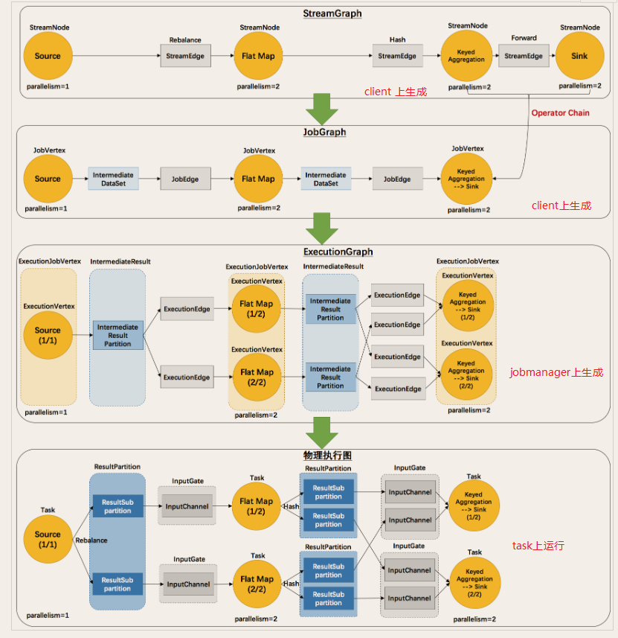

Slide 21
数据传输形式
一个程序中，不同的算子可能具有不同的并行度
算子之间传输数据的形式可以是 one-to-one (forwarding) 的模式也可以是redistributing 的模式，具体是哪一种形式，取决于算子的种类
One-to-one：stream维护着分区以及元素的顺序（比如source和map之间）。这意味着map 算子的子任务看到的元素的个数以及顺序跟 source 算子的子任务生产的元素的个数、顺序相同。map、fliter、flatMap等算子都是one-to-one的对应关系。
Redistributing：stream的分区会发生改变。每一个算子的子任务依据所选择的transformation发送数据到不同的目标任务。例如，keyBy 基于 hashCode 重分区、而 broadcast 和 rebalance 会随机重新分区，这些算子都会引起redistribute过程，而 redistribute 过程就类似于 Spark 中的 shuffle 过程。

Slide 22
任务链（Operator Chains）
Flink 采用了一种称为任务链的优化技术，可以在特定条件下减少本地通信的开销。为了满足任务链的要求，必须将两个或多个算子设为相同的并行度，并通过本地转发（local forward）的方式进行连接
相同并行度的 one-to-one 操作，Flink 这样相连的算子链接在一起形成一个 task，原来的算子成为里面的 subtask
并行度相同、并且是 one-to-one 操作，两个条件缺一不可

Slide 23
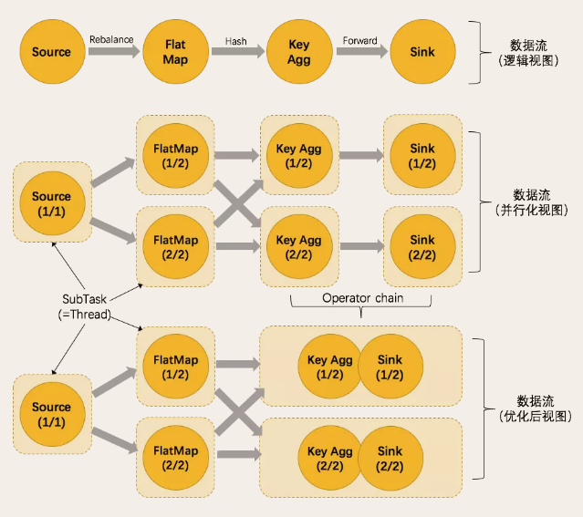
任务链（Operator Chains）

Slide 24
Q & A

